Slide 1
TẬP LÀM VĂN PHÁT BIỂU CẢM NGHĨ VỀ TIẾNG GÀ TRƯA

Slide 2
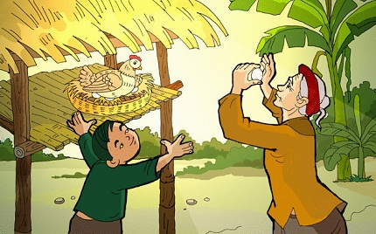

Slide 3
DÀN BÀI CHUNG
I. MỞ BÀI :
Bài thơ :
Tiếng gà trưa
- Giới thiệu
Tác giả : Xuân Quỳnh
Nội dung : (Khung Ghi Nhớ)
Tiếng gà trưa đã gọi về những kỷ niệm đẹp của tuổi thơ và tình bà cháu.
Tình cảm gia đình đã làm sâu sắc thêm tình quê hương đất nước
Bài thơ dài nên không chép thơ, mà đưa vào dẫn chứng trong phần phân tích.

Slide 4
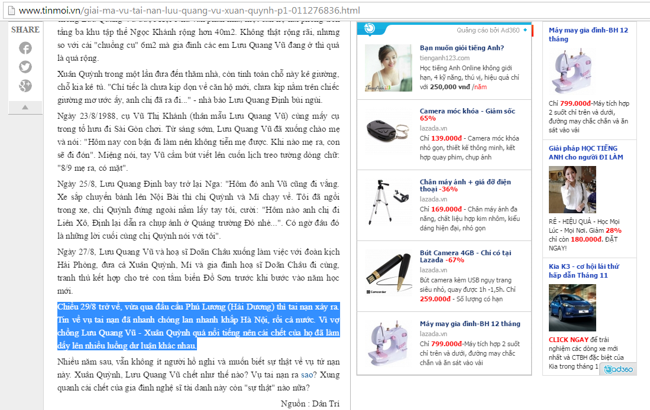
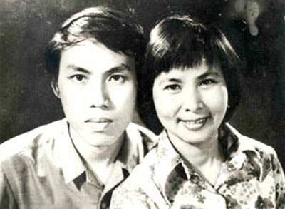
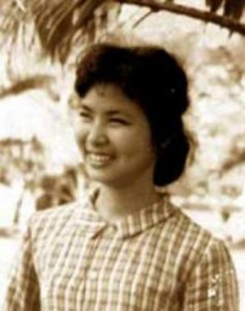
DÀN BÀI CHUNG
II. THÂN BÀI :
1. Giới thiệu tác giả :

Slide 5
DÀN BÀI CHUNG
II. THÂN BÀI :
1. Giới thiệu tác giả : (SGK/150)
- Xuân Quỳnh là nhà thơ nữ xuất sắc trong nền thơ
hiện đại VN.
- Thơ bà thường viết về những tình cảm gần gũi trong đời sống gia đình, thể hiện khát vọng của một trái tim phụ nữ chân thành
2. Xuất xứ : (SGK/150)
Viết trong thời kỳ đầu cuộc chiến chống Mỹ.
In lần đầu trong tập thơ “Hoa dọc chiến hào”

Slide 6
* LƯU Ý :
A. Thể thơ : 05 chữ
B. Mạch cảm xúc : hiện tại ➔ quá khứ ➔ hiện tại
C. Bố cục : 03 phần
Khổ 1 : Tiếng gà
trên đường hành quân
01
Khổ 2 ➔ 6 : Tiếng gà gợi
những kỷ niệm tuổi thơ
02
Khổ 7 + 8 : Tiếng gà gợi
những suy tư
03

Slide 7
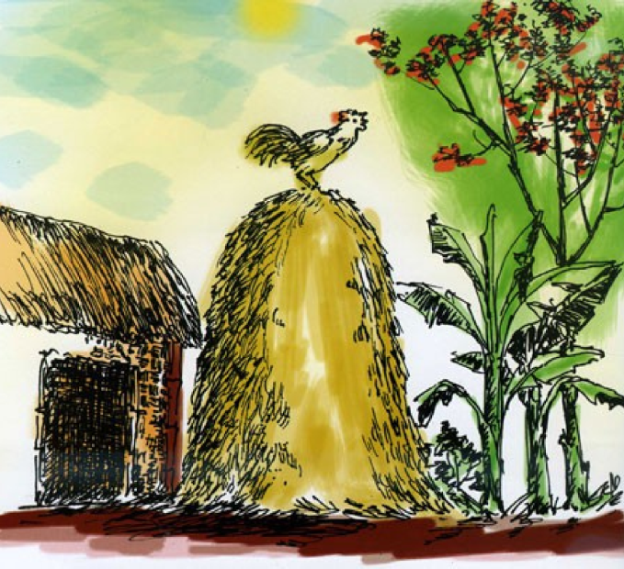
3. Phân tích :
a. Tiếng gà trên đường hành quân (Khổ 1)
Trên đường hành quân xa
Dừng chân bên xóm nhỏ
Tiếng gà ai nhảy ổ :
“Cục… cục tác cục ta”
Nghe xao động nắng trưa
Nghe bàn chân đỡ mỏi
Nghe gọi về tuổi thơ
Trên đường hành quân xa
Dừng chân bên xóm nhỏ
Tiếng gà ai nhảy ổ :
“Cục… cục tác cục ta”
Nghe xao động nắng trưa
Nghe bàn chân đỡ mỏi
Nghe gọi về tuổi thơ
.: Tiếng gà trưa vang lên trong thời điểm và hoàn cảnh nào ?
.: Vì sao trong nhiều âm thanh của làng quê, tác giả chỉ
rung động trước tiếng gà gáy ?

Slide 8
Tiếng gà là âm thanh quen thuộc của làng quê. Buổi trưa vắng vẻ càng làm âm thanh ấy thêm vang vọng.
Tiếng gà trưa đem đến niềm vui, nó là biểu hiện của cuộc sống thanh bình.
Tiếng gà thường gắn bó thân thiết với kí ức tuổi thơ của con người.
D. Đó là tiếng gà gọi ngày mới đến.

Slide 9
3. Phân tích :
a. Tiếng gà trên đường hành quân (Khổ 1)
Trên đường hành quân xa
Dừng chân bên xóm nhỏ
Tiếng gà ai nhảy ổ :
“Cục… cục tác cục ta”
Nghe xao động nắng trưa
Nghe bàn chân đỡ mỏi
Nghe gọi về tuổi thơ
Trên đường hành quân xa
Dừng chân bên xóm nhỏ
Tiếng gà ai nhảy ổ :
“Cục… cục tác cục ta”
Nghe xao động nắng trưa
Nghe bàn chân đỡ mỏi
Nghe gọi về tuổi thơ
- Thời điểm : trưa nắng
- Hoàn cảnh : trên đường hành quân xa, anh chiến sĩ dừng bước tại một xóm nhỏ và lắng nghe tiếng gà gáy
- Anh ấn tượng với tiếng gà gáy vì :

Slide 10
3. Phân tích :
a. Tiếng gà trên đường hành quân (Khổ 1)
NGHE
xao động nắng trưa
➔ Nỗi nhớ, niềm xúc động
(điệp từ)
bàn chân đỡ mỏi
➔ Xua tan mệt mỏi, nhọc nhằn
gọi về tuổi thơ
➔ Đánh thức kỷ niệm
.: Điệp từ “nghe” lặp lại 3 lần tác động như thế nào
đến tâm hồn người chiến sĩ ?
➔ Tiếng gà trưa khơi dậy trong tâm hồn người chiến sĩ
tình cảm với tuổi thơ, với quê hương thắm thiết,
sâu nặng.

Slide 11
3. Phân tích :
a. Tiếng gà trên đường hành quân (Khổ 1)
xao động nắng trưa
➔ Nỗi nhớ, niềm xúc động
NGHE
(điệp từ)
bàn chân đỡ mỏi
➔ Xua tan mệt mỏi, nhọc nhằn
gọi về tuổi thơ
➔ Đánh thức kỷ niệm
.: Tác giả đã cảm nhận tiếng gà trưa
bằng các giác quan nào ?
➔ Nghệ thuật : Ẩn dụ chuyển đổi cảm giác

Slide 12
3. Phân tích :
b. Tiếng gà gợi những kỷ niệm tuổi thơ (Khổ 2 → 6)
Tiếng gà trưa
Tay bà khum soi trứng
Dành từng quả chắt chiu
Cho con gà mái ấp
Cứ hàng năm hàng năm
Khi gió mùa đông tới
Bà lo đàn gà toi
Mong trời đừng sương muối
Để cuối năm bán gà
Cháu được quần áo mới
Ôi cái quần chéo go
Ống rộng dài quét đất
Cái áo cánh trúc bâu
Đi qua nghe sột soạt.
Tiếng gà trưa
Ổ rơm hồng những trứng
Này con gà mái mơ
Khắp mình hoa đốm trắng
Này con gà mái vàng
Lông óng như màu nắng
Tiếng gà trưa
Có tiếng bà vẫn mắng
- Gà đẻ mà mày nhìn
Rồi sau này lang mặt !
Cháu về lấy gương soi
Lòng dại thơ lo lắng

Slide 13
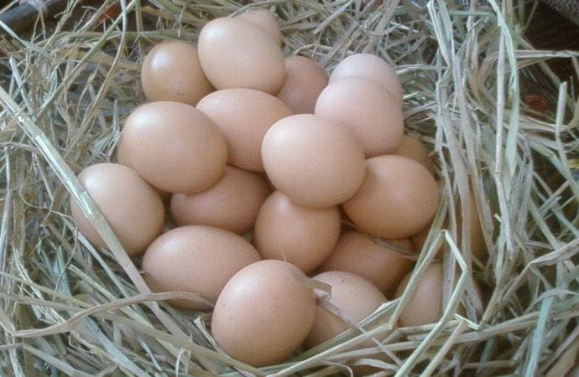
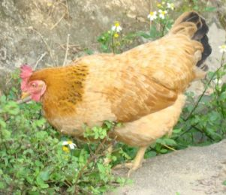
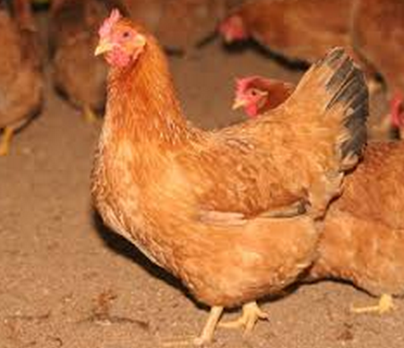
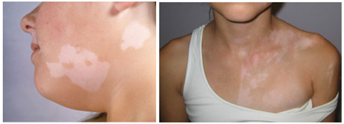
3. Phân tích :
b. Tiếng gà gợi những kỷ niệm tuổi thơ (Khổ 2 → 6)
Tiếng gà trưa
Ổ rơm hồng những trứng
Này con gà mái mơ
Khắp mình hoa đốm trắng
Này con gà mái vàng
Lông óng như màu nắng
Tiếng gà trưa
Có tiếng bà vẫn mắng
- Gà đẻ mà mày nhìn
Rồi sau này lang mặt !
Cháu về lấy gương soi
Lòng dại thơ lo lắng

Slide 14
3. Phân tích :
b. Tiếng gà gợi những kỷ niệm tuổi thơ (Khổ 2 → 6)
Tiếng gà trưa
Ổ rơm hồng những trứng
Này con gà mái mơ
Khắp mình hoa đốm trắng
Này con gà mái vàng
Lông óng như màu nắng
Tiếng gà trưa
Có tiếng bà vẫn mắng
- Gà đẻ mà mày nhìn
Rồi sau này lang mặt !
Cháu về lấy gương soi
Lòng dại thơ lo lắng
.: Tiếng gà trưa đã gợi những
kỷ niệm gì trong lòng người
chiến sĩ ?
- Hình ảnh gà mái mơ, mái vàng và ổ trứng hồng đẹp như tranh.
- Một lần tò mò xem gà đẻ bị bà mắng.

Slide 15
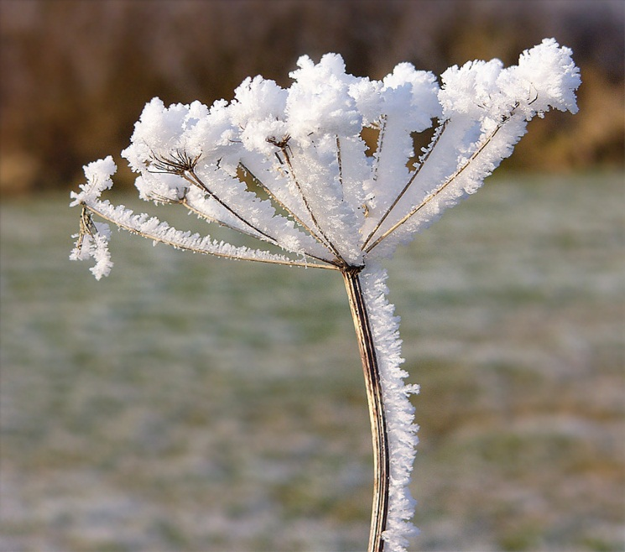
3. Phân tích :
b. Tiếng gà gợi những kỷ niệm tuổi thơ (Khổ 2 → 6)
Tiếng gà trưa
Tay bà khum soi trứng
Dành từng quả chắt chiu
Cho con gà mái ấp
Cứ hàng năm hàng năm
Khi gió mùa đông tới
Bà lo đàn gà toi
Mong trời đừng sương muối
Để cuối năm bán gà
Cháu được quần áo mới
Ôi cái quần chéo go
Ống rộng dài quét đất
Cái áo cánh trúc bâu
Đi qua nghe sột soạt.
.: Tiếng gà trưa đã gợi những
kỷ niệm gì trong lòng người
chiến sĩ ?
.: Em có nhận xét gì về những
kỷ niệm tuổi thơ của người
chiến sĩ ?
Hình ảnh bà yêu thương, chắt chiu, dành dụm cho cháu.
Niềm vui nhỏ bé : được quần áo mới.
➔ Những kỷ niệm bình dị, hồn nhiên,
gần gũi, gắn bó đậm sâu, không thể
nào quên.

Slide 16
3. Phân tích :
b. Tiếng gà gợi những kỷ niệm tuổi thơ (Khổ 2 → 6)
Tiếng gà trưa
Tay bà khum soi trứng
Dành từng quả chắt chiu
Cho con gà mái ấp
Cứ hàng năm hàng năm
Khi gió mùa đông tới
Bà lo đàn gà toi
Mong trời đừng sương muối
Để cuối năm bán gà
Cháu được quần áo mới
Ôi cái quần chéo go
Ống rộng dài quét đất
Cái áo cánh trúc bâu
Đi qua nghe sột soạt.
.: Trong những kỷ niệm mà tiếng gà trưa đã gợi nhớ, theo em kỷ niệm nào để lại ấn tượng sâu đậm trong lòng người chiến sĩ ?
.: Người bà hiện lên với những đức tính cao đẹp nào ?
.: Từ đó, em có nhận xét gì về tình cảm bà cháu ?
Lời bà nhắc nhở xuất phát từ tình yêu thương, lo lắng cho cháu.
Cả đời bà sống vì cháu, chắt chiu trong cảnh nghèo khó để cháu bằng bạn bè.
➔ Tình cảm bà cháu sâu nặng,
thắm thiết.

Slide 17
3. Phân tích :
b. Tiếng gà gợi những kỷ niệm tuổi thơ (Khổ 2 → 6)
* LIÊN HỆ THỰC TẾ HIỆN NAY
Cuộc sống hiện đại, cha mẹ tất bật làm ăn, đi công tác xa, ít thời gian
gần gũi con cái. Chính ông bà là người chăm sóc, nuôi dạy con cháu.
Những kỷ niệm đó sẽ mãi khắc sâu trong lòng các em.
- Bài thơ “BẾP LỬA” của Bằng Việt (lớp 9) :
“Một bếp lửa chờn vờn sương sớm Một bếp lửa ấp iu nồng đượm Cháu thương bà biết mấy nắng mưa!...
…Giờ cháu đã đi xa. Có ngọn khói trăm tàu, Có lửa trăm nhà, niềm vui trăm ngả, Nhưng vẫn chẳng lúc nào quên nhắc nhở: Sớm mai này, bà nhóm bếp lên chưa ?”

Slide 18
3. Phân tích :
c. Tiếng gà gợi những suy nghĩ (Khổ 7 → 8)
Tiếng gà trưa
Mang bao nhiêu hạnh phúc
Đêm cháu về nằm mơ
Giấc ngủ hồng sắc trứng
Cháu chiến đấu hôm nay
Vì lòng yêu Tổ quốc
Vì xóm làng thân thuộc
Bà ơi, cũng vì bà
Vì tiếng gà cục tác
Ổ trứng hồng tuổi thơ.
Tiếng gà đã làm thức dậy bao tình cảm, niềm hạnh phúc, mang cả vào trong giấc mơ.
Từ đó thôi thúc người chiến sĩ.
Tiếng gà trưa
Mang bao nhiêu hạnh phúc
Đêm cháu về nằm mơ
Giấc ngủ hồng sắc trứng
Cháu chiến đấu hôm nay
Vì lòng yêu Tổ quốc
Vì xóm làng thân thuộc
Bà ơi, cũng vì bà
Vì tiếng gà cục tác
Ổ trứng hồng tuổi thơ.
➔ Điệp từ “vì” thể hiện mục đích chiến
đấu cao cả : vì Tổ quốc, quê hương;
nhưng cũng hết sức bình dị : vì bà,
tiếng gà, ổ trứng hồng…
Tình cảm gia đình làm sâu sắc thêm
tình yêu quê hương, đất nước.

Slide 19
BÀI TẬP CỦNG CỐ
1
Tên đầy đủ của tác giả bài thơ?
Nguyễn Thị Xuân Quỳnh
2
Tiếng gà trên đường hành quân đã gợi nhắc người chiến sĩ điều gì?
Kỷ niệm tuổi thơ
3
Bài thơ đầu tiên được in trong tập thơ nào?
“Hoa dọc chiến hào”
4
Biện pháp tu từ nào được sử dụng trong khổ thơ đầu của bài thơ?
Điệp ngữ, ẩn dụ
5
Bài thơ được viết theo thể thơ nào?
Thể thơ 5 chữ
6
Động từ thể hiện cảm xúc của người lính đối với tiếng gà?
“Nghe”
7
Xuyên suốt bài thơ là âm thanh gì?
Tiếng gà trưa
8
Những phương thức biểu đạt được sử dụng trong khổ thơ đầu của bài thơ?
Tự sự, biểu cảm
9
Trình tự mạch cảm xúc trong bài thơ?
Hiện tại – quá khứ - hiện tại

Slide 20
Thank You!

